Slide 1
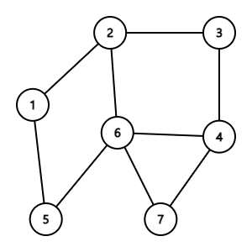
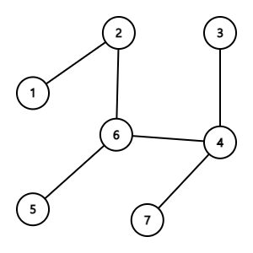

35
29
29
7
7
34
34
23
23
75
53
53
25
13
13

